Slide 1
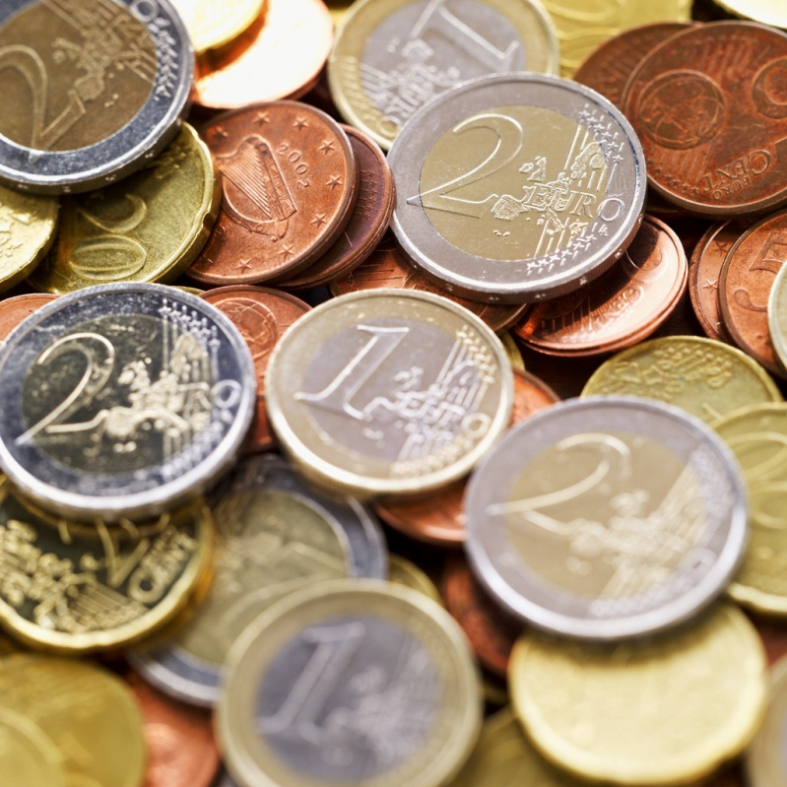
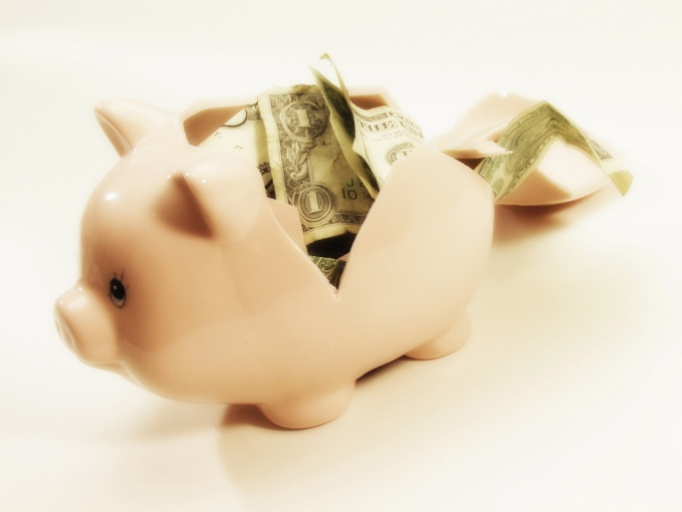
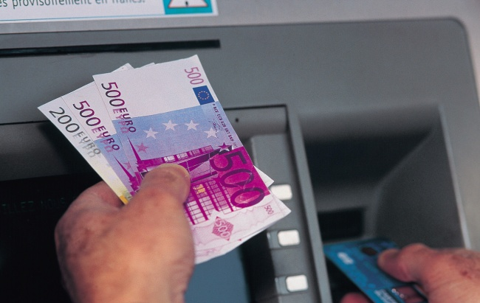
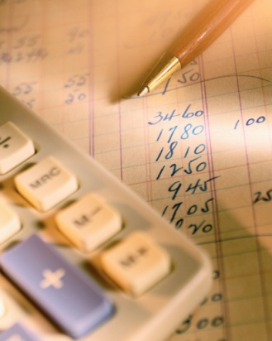

Elektronická učebnice - II. stupeň Základní škola Děčín VI, Na Stráni 879/2 – příspěvková organizace Výchova k občanství
13.1 Peníze (finanční a ekonomická gramotnost)
Kdo šetří, má za tři.
Lepší vrabec v hrsti než holub na střeše.
Bez práce nejsou koláče.
… aneb Jak zacházet s financemi?
Autor: Mgr. Eva Zralá

Slide 2


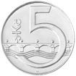
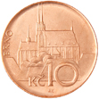
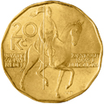

Elektronická učebnice - II. stupeň Základní škola Děčín VI, Na Stráni 879/2 – příspěvková organizace Výchova k občanství
13.2 Co již víme o penězích?
HOTOVOST
BANKOVKY
MINCE
Víš, jaké osobnosti jsou vyobrazeny na českých bankovkách?
Urči hodnotu bankovek (v Kč).
Většinu života jsem prožil
v 19. století. Byl jsem historikem a jsem považován
za zakladatele moderního českého dějepisectví.
Žila jsem v 19. století.
Byla jsem spisovatelkou.
Mezi mé nejznámnější knihy
patří Babička.
V animovaném filmu O penězích a lidech se dozvíš informace o vzniku a vývoji peněz a o České národní bance.
Narodil jsem se roku 1850.
Zasloužil jsem se o samostatnost Československa a stal se jeho prezidentem.
Žil jsem ve 14. století.
Byl jsem českým králem
a římským císařem.
Měl jsem 4 manželky.
Založil jsem např. univerzitu.
Žil jsem v 17. století.
Byl jsem biskupem jednoty bratrské.
Jsem označován za zakladatele moderního školství.
Žila jsem na konci 19.
a na začátku 20. století.
Byla jsem slavnou operní
pěvkyní.

Slide 3
Elektronická učebnice - II. stupeň Základní škola Děčín VI, Na Stráni 879/2 – příspěvková organizace Výchova k občanství
13.3 Jaké si řekneme nové termíny a názvy?
Funkce peněz
prostředek směny - peníze zprostředkovávají oběh zboží, umožňují platit závazky a pohledávky
míra hodnoty - peníze slouží k vyjádření hodnoty zboží nebo služeb
uchovatel hodnoty - peníze umožňují přenos hodnoty do budoucna
Banky
centrální banka - Česká národní banka - dohlíží na finanční trh, spravuje státní rozpočet, vydává bankovky a mince, kontroluje činnost obchodních bank
komerční (obchodní) banky - přijímají a opatrují vklady, půjčují peníze, uskutečňují peněžní operace, obchodují na finančním trhu
úvěr
půjčka (poskytnutí peněžní částky za dohodnutých podmínek)
odměnou věřiteli je úrok
Formy placení
prostřednictvím hotovosti - mince a bankovky (oběživo)
bezhotovostně - platební karty, šeky, elektronické bankovnictví (internet, telefon)
úrok
částka, kterou je povinen platit dlužník (např. bance) za poskytnutí úvěru
jeho výše závisí na výši úvěru, úrokové míře, délce poskytnutí úvěru
debetní karta
umožňuje provádět finanční operace, pokud je na účtu dostatek peněz
(při sjednání kontokorentu se může debetní karta zachovat do určité míry jako kreditní)
kreditní karta
spojena s úvěrem, umožňuje tedy provádět finanční operace, i když na účtu není dostatek peněz
kontokorent = bankovní služba sjednaná k běžnému účtu, klient smí „jít do mínusu“ (do max. stanovené výše)

Slide 4
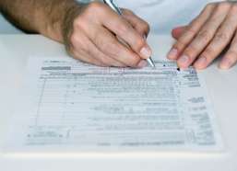
Elektronická učebnice - II. stupeň Základní škola Děčín VI, Na Stráni 879/2 – příspěvková organizace Výchova k občanství
13.4 Co si řekneme nového?
STÁTNÍ ROZPOČET
příjmy = výdaje → vyrovnaný rozpočet
příjmy > výdaje → přebytkový rozpočet
příjmy < výdaje → schodkový rozpočet
RODINNÝ ROZPOČET
výdaje
sociální zabezpečení
školství
zdravotnictví
obrana a bezpečnost
národní hospodářství
státní správa
příjmy
mzdy
důchody
sociální dávky
zisk z podnikání
nájemné z nemovitostí
úrokové příjmy z vkladů
výdaje
nájemné
platby za elektřinu
vodné a stočné
platby za telefon, TV, internet
odvoz odpadků
potraviny, oblečení, drogerie
pohonné hmoty, jízdné
školné, kroužky
poplatky u lékařů, léky
kulturní a sportovní vyžití
splátky úvěrů, spoření
příjmy
daně, cla, poplatky
příspěvky na zdravotní a sociální pojištění
zisky státních podniků
Hlavním zdrojem příjmů státu jsou daně.
daň přímá
dopadá přímo na poplatníka (daň z příjmu, majetkové daně)
daň nepřímá
poplatník (spotřebitel) ji platí nepřímo v cenách zboží a služeb
(daň z přidané hodnoty, daň spotřební)
Kdo si neví rady, může vyhledat pomoc u finančních poradců.

Slide 5

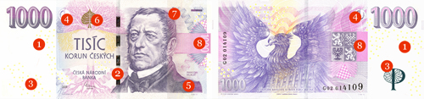
Elektronická učebnice - II. stupeň Základní škola Děčín VI, Na Stráni 879/2 – příspěvková organizace Výchova k občanství
13.5 Procvičení a příklady
V pondělí jsem k narozeninám dostala od babičky Boženky stokorunu. Večer jsem šla s kamarádkou Luckou do kina na můj oblíbený film, lístek mě stál 80 Kč. Cestou z kina jsem si ještě koupila zmrzlinu v cukrárně Pusinka, kde mají tu nejlepší vanilkovou na světě (a taky trošku dražší – stojí 15 korun). V úterý jsem odnesla do místní samoobsluhy vratné lahve (celkem šest lahví po 2 Kč a dvě lahve po 4 Kč). Taky jsem si přivydělala sběrem papíru, tentokrát jsem však ve sběrně dostala jen 10 Kč. Ve středu jsme měli další menší oslavu – maminka měla svátek, tak jsem jí koupila za 50 korun nové korále. Maminka totiž nosí korále velmi ráda. Jako každý pátek jsem i tento týden dostala od tatínka pravidelné kapesné (sto korun). O víkendu jsme s našima vyrazili za tetou Alžbětkou do hřebčína, kde jsem pomáhala starat se o koně. Za odměnu jsem mohla celé nedělní odpoledne jezdit na mé nejmilejší kobyle Tamaře.
Na základě vyprávění malé Klárky sestav její týdenní
rozpočet (vypiš příjmy a výdaje) a zjisti, kolik Kč
Klárce zbylo.
Jakými způsoby lze platit za různé druhy zboží a služeb?
K jednotlivým příkladům vyber vhodné způsoby zaplacení.
noviny (v novinovém stánku na sídlišti)
potraviny (v hypermarketu)
měsíční platba za používání mobilu (částka se každý měsíc mění)
měsíční záloha na elektřinu
platba opraváři pračky (možnost faktury)
platba za nákup DVD přehrávače v internetovém obchodě
pomocí hotovosti
platební kartou
trvalým platebním příkazem (účet v bance)
jednorázovým platebním příkazem (účet v bance)
dobírkou
poštovní poukázkou
inkaso
1a
2a,b
3(a),d,f,g
4c,(f),g
5a,d
6(a,b),d,e
Klárce zbylo 85 Kč.
Ověř si své základy finanční gramotnosti hrou PENÍZE KOLEM NÁS
Na internetových stránkách České národní banky vyhledej ochranné prvky českých bankovek.

Slide 6
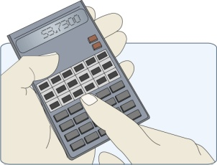
Elektronická učebnice - II. stupeň Základní škola Děčín VI, Na Stráni 879/2 – příspěvková organizace Výchova k občanství
13.6 Něco navíc pro šikovné
TYP ÚČTU | ÚROKOVÁ SAZBA (roční) | ÚROK
Běžný účet | 0,11 %
Termínovaný vklad | 1,4 %
Spořicí účet | 2,5 %
Uložíš si do banky 100 000 Kč na 1 rok. Vypočítej výši úroku, který ti banka přičte na různých typech účtů.
110 Kč
1 400 Kč
2 500 Kč
Jaké daně v jakém případě zaplatíme? Spoj vhodné varianty.
spotřební daň
majetková daň – d. z nemovitosti
daň z příjmu fyzických osob
daň z přidané hodnoty
majetková daň – d. z převodu nemovitosti
majetková daň - dědická a darovací
majetková daň – silniční d.
daň z příjmu právnických osob
pracovník v továrně dostane výplatu
daruji dům svému kamarádovi
vlastním budovu nebo pozemek
firma dosáhne v daném roce zisku
majitel domu prodá svůj dům
firma používá osobní nebo nákladní auto
obchodník prodá cigarety
obchodník prodá auto
řešení:
1C
2F
3B
4H
5E
6G
7A
8D

Slide 7

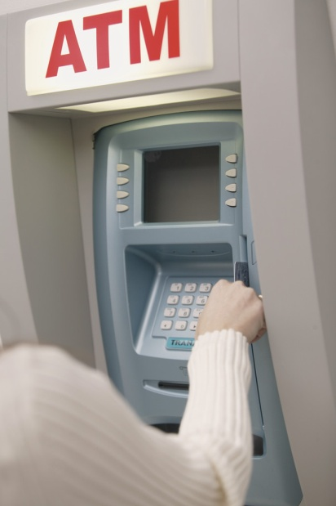
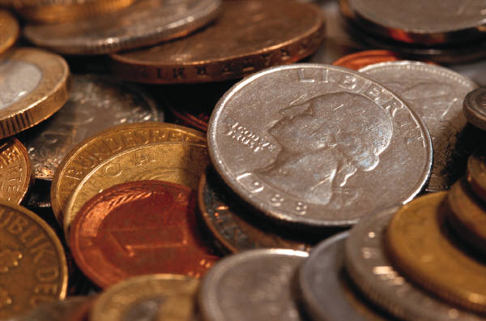


Elektronická učebnice - II. stupeň Základní škola Děčín VI, Na Stráni 879/2 – příspěvková organizace Civics
13.7 CLIL (Money)
DOLLAR
EURO
coins
POUND
ATM
revenues - příjmy
costs - výdaje
bank - banka
saving - spoření
saving bank - spořitelna
debts - dluhy
PIN - Personal Identification Number
bills
credit card

Slide 8
13.8 Test znalostí
Elektronická učebnice - II. stupeň Základní škola Děčín VI, Na Stráni 879/2 – příspěvková organizace Výchova k občanství
1. Jak se nazývá ústřední banka České republiky, která dohlíží nad finančním trhem? a/ Česká centrální banka b/ Česká obchodní banka c/ Česká národní banka d/ Centrální banka České republiky | 3. Jak se nazývá daň, která se odvádí z rozdílu ceny mezi náklady a zvýšenou prodejní cenou zboží a služeb? a/ daň z příjmu právnických osob b/ daň z příjmu fyzických osob c/ spotřební daň d/ daň z přidané hodnoty
2. Jak se nazývá rozpočet, ve kterém výdaje převyšují nad příjmy: a/ vyrovnaný b/ přebytkový c/ schodkový d/ úbytkový | 4. Na výši úroku nemá vliv: a/ doba splácení úvěru b/ výše úvěru (zapůjčená částka) c/ úroková míra d/ výše příjmu dlužníka
Správné odpovědi:
c
c
d
d

Slide 9
Elektronická učebnice - II. stupeň Základní škola Děčín VI, Na Stráni 879/2 – příspěvková organizace Výchova k občanství
13.9 Použité zdroje, citace
http://www.cnb.cz/cs/platidla/mince/ slide 2
http://www.youtube.com/watch?v=HrQTBqxbNZ0 slide 2
http://cs.wikipedia.org/wiki/Pen%C3%ADze slide 3
Skořepa Michal, Skořepová Eva: Finanční ekonomická gramotnost pro žáky základní školy a víceletá gymnázia, Manuál pro učitele, 1.vydání, Praha, Scientia, 2008, ISBN 978-80-86960-40-1 slide 3
http://cs.wikipedia.org/wiki/Finan%C4%8Dn%C3%AD_poradenstv%C3%AD slide 4
Janošková, Dagmar a kol.: Občanská výchova 7 s blokem Rodinná výchova pro základní školy a víceletá gymnázia, 1. vydání, Plzeň, FRAUS, 2004, ISBN 80-7238-325-6 slide 4
Janošková, Dagmar a kol.: Občanská výchova 9 s blokem Rodinná výchova pro základní školy a víceletá gymnázia, 1. vydání, Plzeň, FRAUS, 2006, ISBN 80-7238-528-3 slide 4
http://www.financni-gramotnost-hrou.cz./demo/financni-gramotnost.html slide 5
http://www.cnb.cz/cs/platidla/ochranne_prvky/ochranne_prvky_1000.html slide 5
http://www.youtube.com/watch?v=E5RSrNFj_is slide 7
kliparty

Slide 10
Elektronická učebnice - II. stupeň Základní škola Děčín VI, Na Stráni 879/2 – příspěvková organizace Výchova k občanství
13.10 Anotace
Autor | Mgr. Eva Zralá
Období | 07 – 12/2011
Ročník | 6. a 9.ročník
Klíčová slova | Peníze, formy placení, rozpočet, daně.
Anotace | Prezentace popisující funkci a podoby peněz, formy placení, úlohu bankovnictví, rozpočet rodiny, státu, význam daní.

